Slide 1

地震後の家族等との
連絡方法について
管理Ｇ 兼子 真
PRODUCTION ENGINEERING HEADQUARTERS

Slide 2
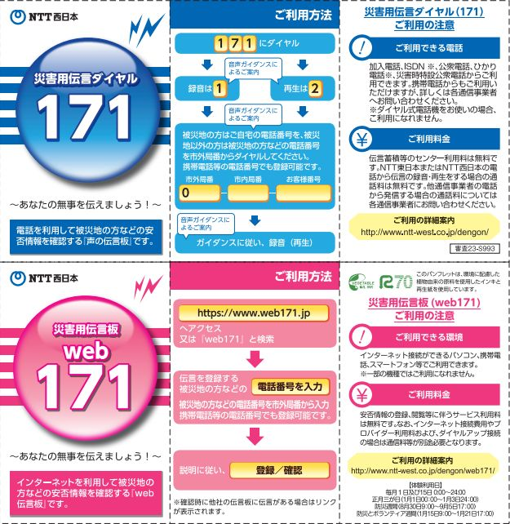

災害時の伝言ダイヤルポイント
①伝言をやりとりする番号を決めておきましょう
利用方法
家族と決めておきましょう
◆被災者の自宅の電話番号(市外局番から)
◆実家の電話番号
◆携帯電話番号(誰の)
②話す内容を決めておきましょう
◆録音時間は30秒です
◆ダイヤルする前にあらかじめ話す内容を考えておきましょう
(名前、場所、状況、行動等具体的に)
あなたの名前は？(フルネームで入れましょう)
いまいる場所は？(具体的に場所を伝えましょう)
た゛れといっしょか？(一緒に避難している方も伝えましょう)
いたいところはあるか？(安否)(ケガや体調について伝えましょう)
よこく(次の連絡はいつか？)
(移動があるので次回確認予定を伝えましょう)
NTT西日本HPより抜粋
PRODUCTION ENGINEERING HEADQUARTERS

Slide 3
体験利用期間と条件
体験利用日
・毎月1日及び15日 00:00 ～ 24:00
・正月三が日 (1月1日 00:00 ～ 1月3日 24:00)
・防災週間 (8月30日 9:00 ～ 9月5日 17:00)
・防災とボランティア週間 (1月15日 9:00 ～ 1月21日 17:00)
提供条件
・伝言録音時間：30秒
・伝言保存期間：体験利用期間終了まで
・伝言蓄積数：20伝言
注：災害が発生した際には体験利用ができない場合があります。
家族と決めごとを決めて一度体験することをお勧めします
NTT西日本HPより抜粋
PRODUCTION ENGINEERING HEADQUARTERS

Slide 4
その他の連絡方法
Web171
・電話とPC、スマートフォンで伝言のやりとりができる
※詳しくはNTT西日本HPで
【NTT西日本】災害用伝言板（web171）の災害の備え・対策サイト - 通信・ICTサービス・ソリューション (ntt-west.co.jp)
特設公衆電話
・静岡県の避難所等約1,100箇所にあらかじめ電話機と電話回線(約3,000回線)
を配備されており、災害時の通信手段として、避難者が無料で利用できます
公衆電話
・公衆電話には、アナログ公衆電話とデジタル公衆電話の2種類あります
それぞれの特徴と使用方法(総務省のHPリンク)
PRODUCTION ENGINEERING HEADQUARTERS

